Slide 1




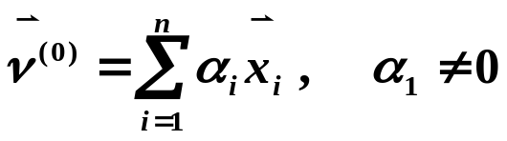

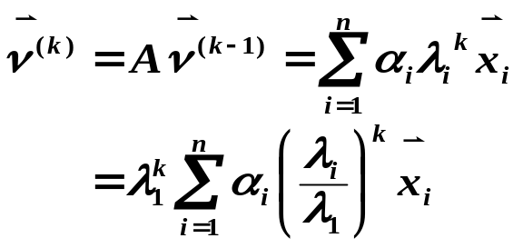
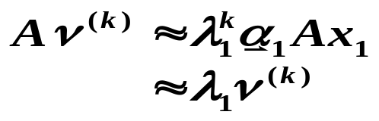
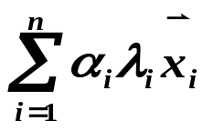

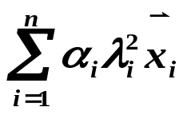

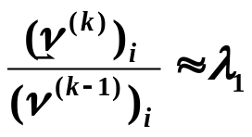

第五章 特征值与特征向量
—— 幂法 /* Power Method */
计算矩阵的主特征根及对应的特征向量
➢ 原始幂法 /* the original method */
条件：A 有特征根 |λ₁| > |λ₂| ≥ … ≥ |λ_{n}| ≥ 0，对应n个线性无关的特征向量
Why in the earth do I want to know that?
That is the eigenvalue with the largest magnitude.
Don’t you have to compute the spectral radius from time to time?
Wait a second, what does that dominant eigenvalue mean?
思路：从任意 出发，要求
| λ_{i} / λ₁ | < 1
这是A关于λ₁的近似
特征向量
当k 充分大时，有
… … …

Slide 2






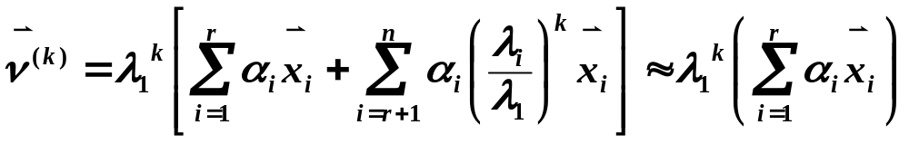




Ch.5 Power Method – The Original Method
定理
设 A∈R^{n×n}为非亏损矩阵 /* non-derogatory */，其主特征根 /* dominant eigenvalue */ λ₁为实根，且|λ₁| > |λ₂| ≥ … ≥ |λ_{n}| 。则从任意非零向量 (满足 )出发, 迭代
收敛到主特征向量 ， 收敛到λ₁。
每个不同的特征根只对应一个Jordan块
注： 结论对重根 λ₁ = λ₂ = … = λ_{r} 成立。
HW:
p.98 #1
☞ 若有 λ₁ = −λ_{2 ，}则此法不收敛。
☞ 任取初始向量时，因为不知道 ，所以不能保证 α₁ ≠ 0，故所求得之 不一定是 ，而是使得 的第一个 ，同时得到的特征根是λ_{m} 。

Slide 3



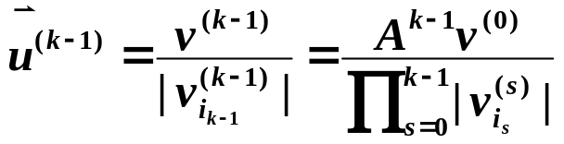
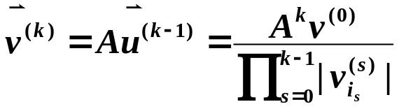
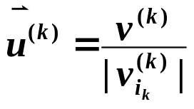
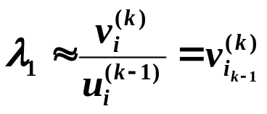

Ch.5 Power Method – Normalization
➢ 规范化 /* normalization */
为避免大数出现，需将迭代向量规范化，即每一步先保证 ，再代入下一步迭代。一般用 。
记：
则有：
Algorithm: Power Method
To approximate the dominant eigenvalue and an associated eigenvector
of the n×n matrix A given a nonzero initial vector.
Input: dimension n; matrix a[ ][ ]; initial vector V0[ ]; tolerance TOL;
maximum number of iterations N_{max}.
Output: approximate eigenvalue λ and approximate eigenvector
(normalized) or a message of failure.

Slide 4
Ch.5 Power Method – Normalization
Algorithm: Power Method (continued)
Step 1 Set k = 1;
Step 2 Find index such that | V0[ index ] | = || V0 ||∞ ;
Step 3 Set V0[ ] = V0[ ] / V0[ index ]; /* normalize V0 */
Step 4 While ( k ≤ N_{max}) do steps 5-11
Step 5 V [ ] = A V0[ ]; /* compute V^{k} from U^{k−1} */
Step 6 λ = V[ index ];
Step 7 Find index such that | V[ index ] | = || V ||∞ ;
Step 8 If V[ index ] == 0 then
Output ( “A has the eigenvalue 0”; V0[ ] ) ; STOP.
/* the matrix is singular and user should try a new V0 */
Step 9 err = || V0 − V / V[ index ] || ∞ ;
V0[ ] = V[ ] / V[ index ]; /* compute U^{k} */
Step 10 If (err < TOL) then
Output ( λ ; V0[ ] ) ; STOP. /* successful */
Step 11 Set k ++;
Step 12 Output (Maximum number of iterations exceeded);
STOP. /* unsuccessful */

